Slide 1

Vysoká škola technická a ekonomická v Českých Budějovicích
Ústav podnikové strategie
Obhajoba bakalářské práce
Veronika Schmidová
Téma: Identifikace finančních dopadů krize na vybraný sektor národního hospodářství
Vedoucí práce: Ing. Jakub Horák, MBA, PhD.
Oponent: Ing. Jitka Brodská

Slide 2
Motivace
Problematika je všeobecně známá
Praktické využití výsledků a postupů
Opakovatelnost situace
Dobrá dostupnost stěžejních informací

Slide 3
Cíl práce
Cílem bakalářské práce je identifikace finančních dopadů zapříčiněných pandemií Covid-19 na zemědělský sektor České republiky. Touto problematikou se zabýváme jak komplexně v odrazu na celý agrární sektor, tak i na konkrétní vybraný podnik.

Slide 4
Výzkumné otázky
VO1: Jak ovlivnila pandemie COVID-19 meziroční růst cen v agrárním sektoru?
VO2: Jakým způsobem se vyvíjelo postavení zemědělského sektoru vlivem pandemie?
VO3: Jaké byly konkrétní finanční dopady na vybraný zemědělský podnik?
VO4: Jaká opatření je třeba udělat, aby případná následující pandemická krize neměla tak zásadní dopad?

Slide 5
Metody
-sběr dat, dokumentů a jejich následné meziroční porovnání (práce s cenovými indexy rostlinné a živočišné výroby, vývoj vybraných ukazatelů znázorňujících postavení agrárního sektoru)
-horizontální a vertikální analýza rozvahy a výkazu zisku a ztrát v relativním i absolutním vyjádření

Slide 6

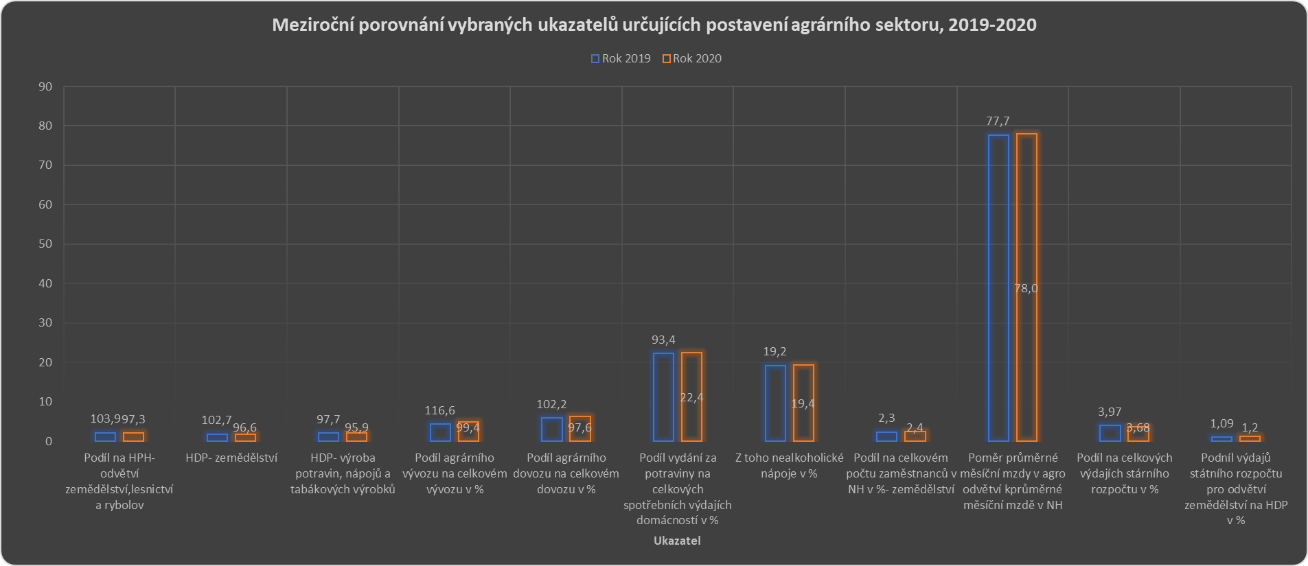

Slide 7
Zemědělské produkty se na celkovém zahraničním obchodu ČR v roce 2020 podílely 4,82 % vývozu a 6,35 % dovozu. V obou případech jsou tyto hodnoty vyšší než v předchozím roce.
Pasivní saldo českého AZO se v roce 2020 meziročně zlepšilo o 10,6 mld. Kč na 36,8 mld. Kč. Za stejné období se krytí dovozu vývozem zvýšilo o 4,7 % až 85,3 %. Přičemž podíl výdajů za potraviny a nealkoholické nápoje se snížil o 0,1 %.
Podíl zaměstnaných v tomto odvětví na celkovém počtu zaměstnaných se však výrazněji nezměnil a dosáhl 2,35 %. Počet osob zaměstnaných v samotném zemědělství (včetně myslivosti a souvisejících činností) se snížil na 79,2 tis. a zůstal na úrovni 1,99 % z celkového počtu zaměstnaných.
Průměrná mzda v zemědělství v roce 2020 dosáhla 78 % průměrné mzdy v ČR.
Nárůst nominálních mezd zemědělců na nově převedeného pracovníka činil 4,9 %, což je o 0,5 % více než průměrný růst mezd v ČR jako celku. Podíl zemědělství na výdajích státního rozpočtu se v roce 2020 snížil o 0,29 % na 3,68 % .
Masivní zavádění opatření souvisejících s epidemií COVID-19 vedlo v roce 2020 ke zvýšení celkových výdajů státního rozpočtu o 19 % oproti loňskému roku a 10% nárůst veřejných výdajů na zemědělství oproti roku 2019 vzrostl a dosáhl 67,8 miliardy Kč.

Slide 8
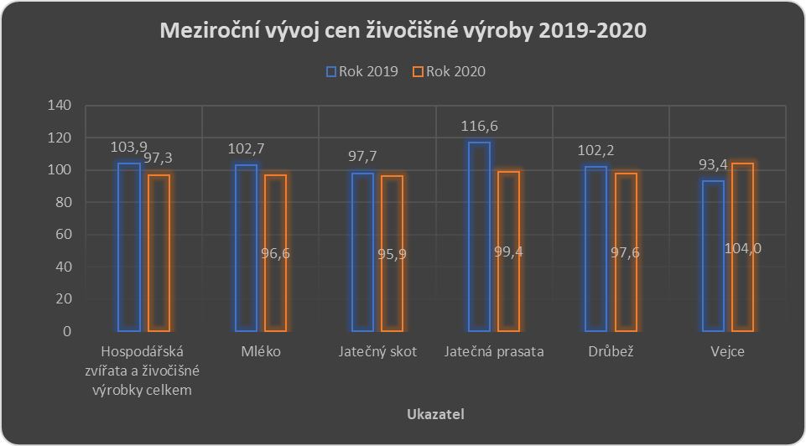
Cenový vývoj agrárního trhu ČR – živočišná výroba
Zprůměrovaná cena živočišných komodit byla v roce 2020 srovnávaná s rokem 2019 z grafu je patrné ,že cena živočišných komodit zaznamenala meziroční pokles o 2,7% zvýšení ceny o 4 % dosáhli pouze zprostředkovatele vajec a nejrazantnější pokles ceny živočišných komodit je patrný u jatečného skotu konkrétně se jedná o 4,1 %.

Slide 9
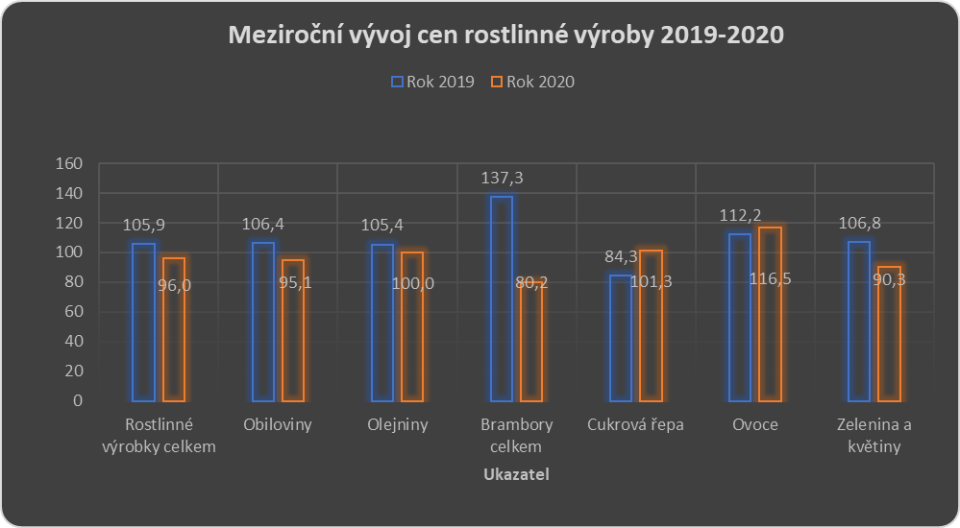
Cenový vývoj agrárního trhu ČR – rostlinná výroba
Meziročně ceny rostlinné výroby roku 2020 klesly o 4 %. Nejzásadnější navýšení sledovaných ukazatelů bylo u ceny ovoce konkrétně se jednalo o růst o 16,5 %, mírný nárůst byl zaznamenán u cen cukrové řepy, a to tedy o 1,3%, naopak u olejnin se meziročně ceny nezměnily, udrželi se na stejné úrovni jako v předchozím roce další výrazný pokles byl zaznamenán u brambor jejichž cenová hladina pokleslá o 19,8% a rovněž u sledovaných květin a zeleniny o 9,7% oproti předchozímu roku dále byl vyhodnocen pokles i u obilnin o 4,9 %

Slide 10
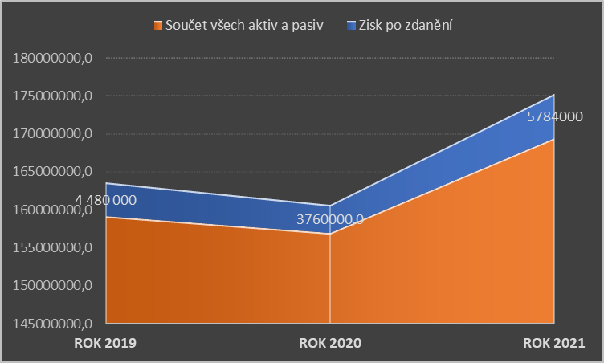
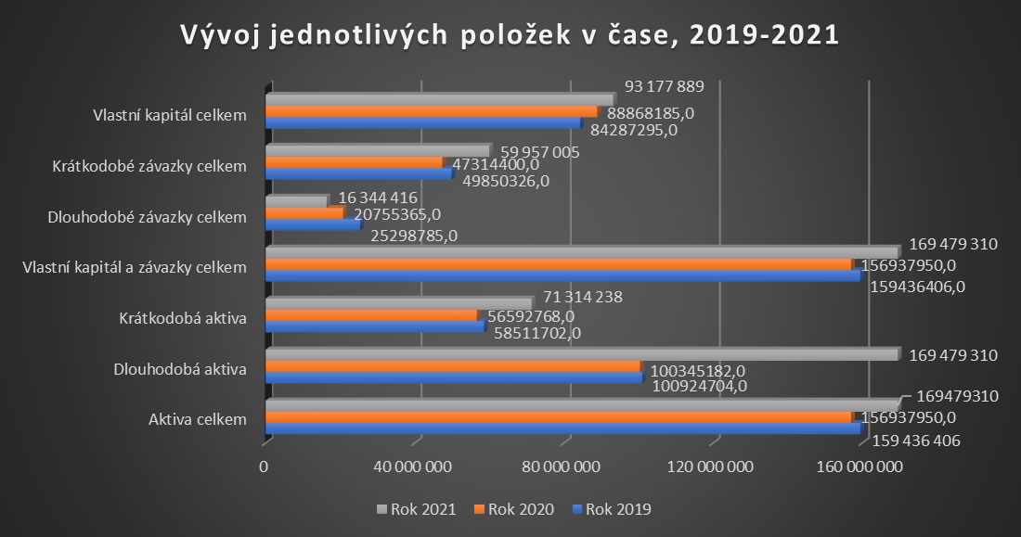
V roce 2019 a 2021 se ziskovost podniku držela relativně na stejné úrovni ovšem v roce 2020 byl zaznamenán pokles o 18 102 000,- HV před odečtením daně byl 5 196 000,- i u tržeb z prodeje výrobků zboží a služeb došlo v roce 2020 k poklesu konkrétně se jednalo o 1 058 000,- součet všech aktiv se snížil o celých 159 000 000,-.
Celý rok 2020 se nesl ve znamení poklesu téměř všech komodit bylo tomu tak i u dlouhodobých aktiv, a to v hodnotě 580 000 000,-. Krátkodobé pohledávky jak už obchodní nebo jiné byly zaznamenány jako klesající a to o 1 021 000,-.
Další patrný pokles byl i u pasiv který komplexně činil 7 079 000,-, v následujícím roce 2021 zisk po zdanění činil 5 078 000,-, oproti zmíněnému roku 2020 3 760 000,-. Došlo i k navýšení hodnoty EBITDA z loňských 18 102 000,- na 22 310 000,- , HV před zdaněním byl 7 669 000,-. V roce 2021 byl zaznamenán výrazný nárůst u většiny komodit oproti předchozímu roku stejně tak tomu bylo u součtu všech aktiv které se navýšily z původních 156 938 000,- na 169 479 000,-. Což představovalo nárůst o 7,99% největší zásluhu na tomto nárůstu měla krátkodobá aktiva která se meziročně navýšila a 14 721 000,-.
Souhrn výstupů z horizontální a vertikální analýzy VZZ a Rozvahy koncernu Agrofert.

Slide 11
Jaká opatření je třeba udělat, aby případná následující pandemická krize neměla tak zásadní dopad?
krizový management
bezpečnost, soběstačnost
změny v politice
vlády by v jednotlivých zemích střední a východní Evropy měly společně s místními zemědělci vnímat Zelenou dohodu spíše jako příležitost nežli výzvu
zlepšovat dopravní infrastrukturu a soustředit se na místní spolupráci

Slide 12
Děkuji za Vaši pozornost.

